Slide 1
সালাম ও শুভেচ্ছা

Slide 2
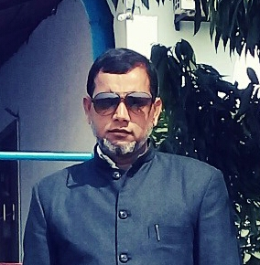
পরিচিতি
মোঃ গোলজার রহমান
সহকারি শিক্ষক
দারুল ফালাহ আলিম মাদরাসা ও বি এম কলেজ
চিরির বন্দর দিনাজপুর
Email- golzarbtt36@gmail.com
মোবাঃ ০১৭২১৬৩১১২০
বিষয়ঃ আকাইদ ওয়াল ফিকহ ।
শ্রেণিঃ নবম ।
অধ্যায়ঃ প্রথম ।
পরিচ্ছেদ-প্রথম ।
সময়ঃ ৪৫ মিঃ
তারিখঃ ২৩/৪/১৬ ইং

Slide 3
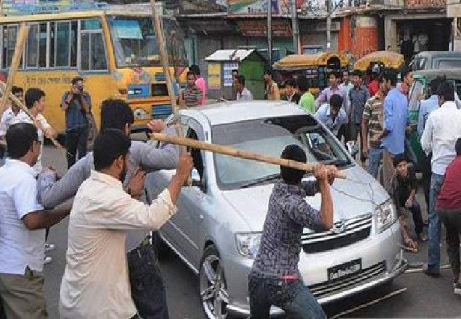
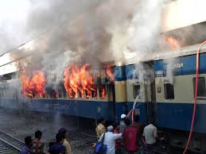
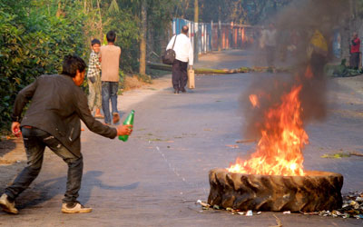
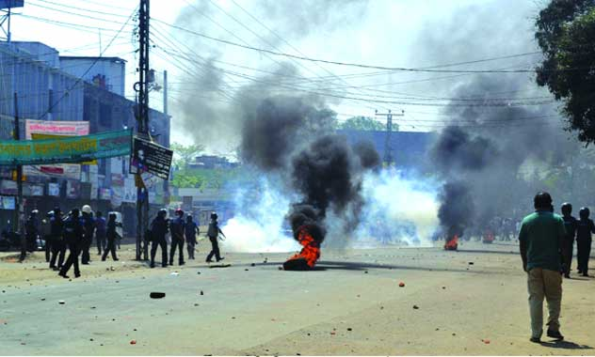

Slide 4
সন্তাস ও জঙ্গিবাদ

Slide 5
শিখনফল
সন্ত্রাস ও জঙ্গিবাদ অর্থ কি তা বলতে পারবে ।
সন্ত্রাস ও জঙ্গিবাদের সংঙ্গা কি তা বলতে পারবে ।
সন্ত্রাস ও জঙ্গিবাদের শাস্তি কি তা চিহ্নিত করতে পারবে ।
সমাজ থেকে সন্ত্রাস ও জঙ্গিবাদ দুরকরনে ইসলামের মুলনীতি কি তা বিশ্লেষন করতে পারবে ।

Slide 6
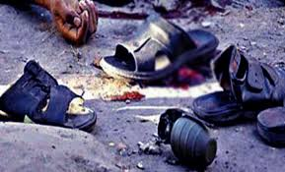
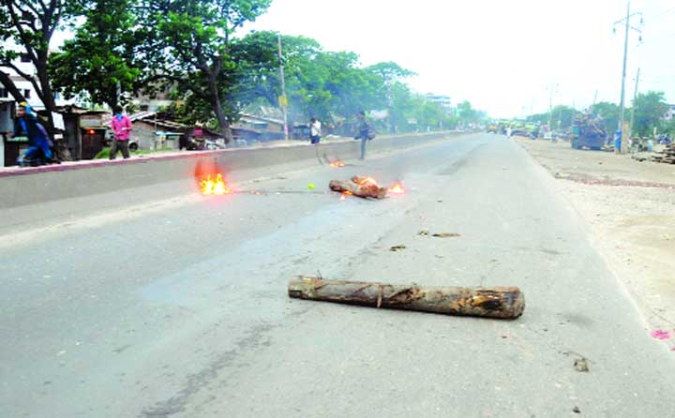
অতিশয় Trroisum
ভীতি সৃষ্টি করা Fear
আতঙ্কিত
সন্ত্রাস ও জঙ্গিবাদ

Slide 7
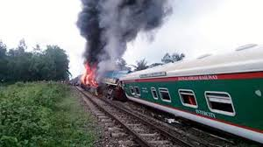
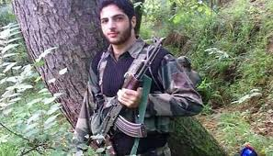
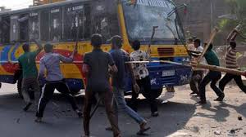
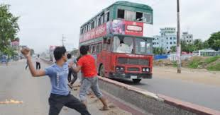
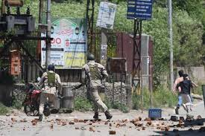
বন্দুক
রাস্তা আগুন
ট্রেনে আগুন
বাস ভাংচুর
বাসে ঢিল
ইট পাটকেল নিক্ষেপ

Slide 8
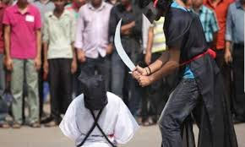
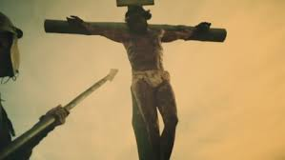
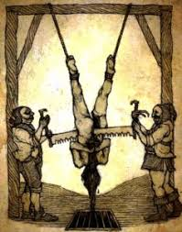
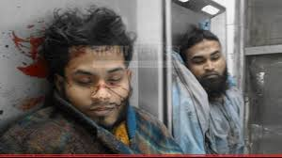
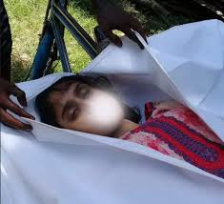
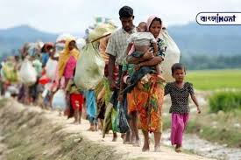
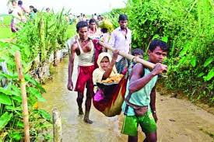
হাত পা বেধে বিপরিতভাবে কেটে ফেলা
শূলবিদ্ধকরণ
হত্যা করা
দেশ থেকে নির্বাসন করা

Slide 9
সন্ত্রাস ও জঙ্গিবাদ বর্তমান বিশ্বে মারাত্নক সমস্যা, যা এইডসের রোগের আকার ধারন করেছে এবং ক্ষুব্ধ ,ধিক্কার,প্রতিক্রিয়া চলছে বিশ্বব্যাপী। তাই মহানবী (সাঃ) শিক্ষা ও আদর্শ আনুসরনে সমাজ ও দেশ থেকে সন্ত্রাস রক্ষা পেতে পারে ।
নৈতিক শিক্ষা প্রদান .
দুটো জগতের ভয় অন্তরে জাগ্রত করা ।
সর্বস্তরে ইনসাফ প্রতিষ্ঠা করা ।
রাষ্টের চার দফা মুলনীতি পালন করা ।
সন্ত্রাসীদের উপযুক্ত শাস্তি কার্যকর করা
সকল অপরাধে ইসলামী দন্ড প্রয়োগ ।
সকল কাজে জবাবদিহিতার ব্যবস্থা করা ।
শক্ত হাতে অন্যায় প্রতিরোধ করা ।

Slide 10
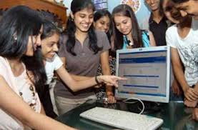
দলীয় কাজ
সন্ত্রাস দমনে ইসলামের মুলনীতি কয়টি চিহ্নিত কর ?

Slide 11
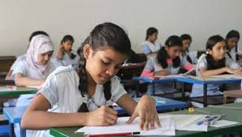
একক কাজ
সন্ত্রাস ইংরেজি প্রতি শব্দ কি লিখ ?

Slide 12
মুল্যায়ন
সঠিক উওরে টিক চিহ্ন দাও ?
মহানবী (সাঃ)এর শাস্তি গৃহীত পদক্ষেপ কয় টি
(ক) ৪ (খ) ৫
(গ) ৬ (ঘ) ৭
√

Slide 13
নিচের ভিডিও টি দেখ ?

Slide 14
বাড়ীর কাজ
দেশ ও বিশবব্যাপী সন্ত্রাস-জঙ্গিবাদ কি ?

Slide 15
আল্লাহ
হাফেজ

